Slide 1
BÀI 11: VẬN CHUYỂN CÁC CHẤT QUA MÀNG SINH CHẤT

Slide 2
NỘI DUNG
I. VẬN CHUYỂN THỤ ĐỘNG
II. VẬN CHUYỂN CHỦ ĐỘNG
III. NHẬP BÀO VÀ XUẤT BÀO

Slide 3
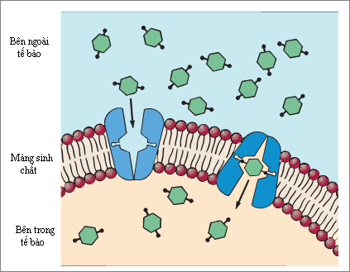
I. VẬN CHUYỂN THỤ ĐỘNG
1. Khái niệm
Em có nhận xét gì về nồng độ ở bên trong và bên ngoài tế bào ?
Các chất được vận chuyển như thế nào ?

Slide 4
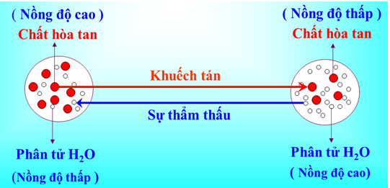
I. VẬN CHUYỂN THỤ ĐỘNG
1. Khái niệm
Nguyên lí của khuếch tán là gì ?
Vận chuyển thụ động là gì ?

Slide 5
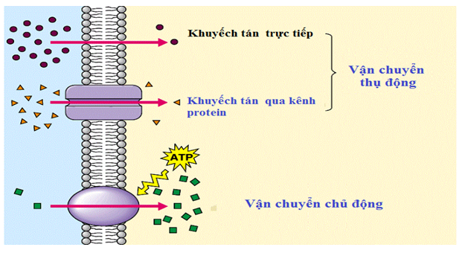
I. VẬN CHUYỂN THỤ ĐỘNG
2. Các kiểu vận chuyển thụ động
Các chất được vận chuyển bằng cách nào ?

Slide 6
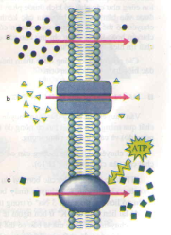
I. VẬN CHUYỂN THỤ ĐỘNG
3: Các yếu tố ảnh hưởng đến tốc độ khuếch tán
Em có nhận xét gì về nồng độ các chất?

Slide 7
II. VẬN CHUYỂN CHỦ ĐỘNG
1. Khái niệm
Vận chuyển chủ động có những đặc điểm gì ?

Slide 8
II. VẬN CHUYỂN CHỦ ĐỘNG
2. Cơ chế
Vận chuyển chủ động tiến hành theo cơ chế nào ?

Slide 9
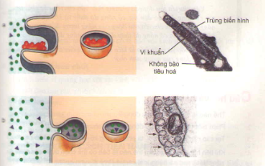
III. NHẬP BÀO VÀ XUẤT BÀO
1. Nhập bào
Nhập bào là gì ?

Slide 10
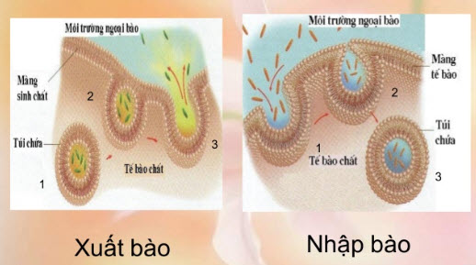
III. NHẬP BÀO VÀ XUẤT BÀO
2. Xuất bào
Xuất bào là gì ?

